Slide 1
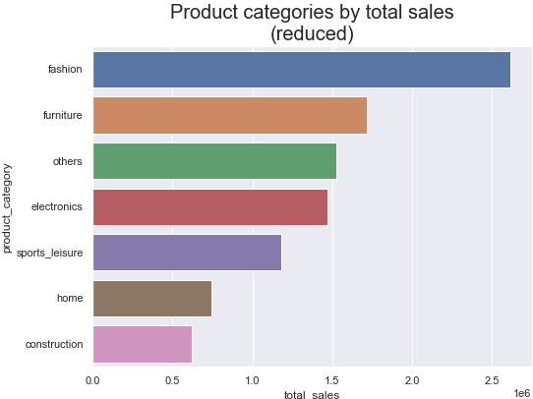

Slide 2
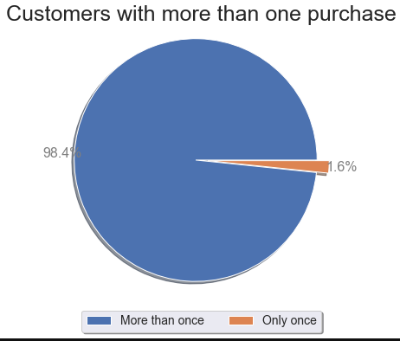

Slide 3
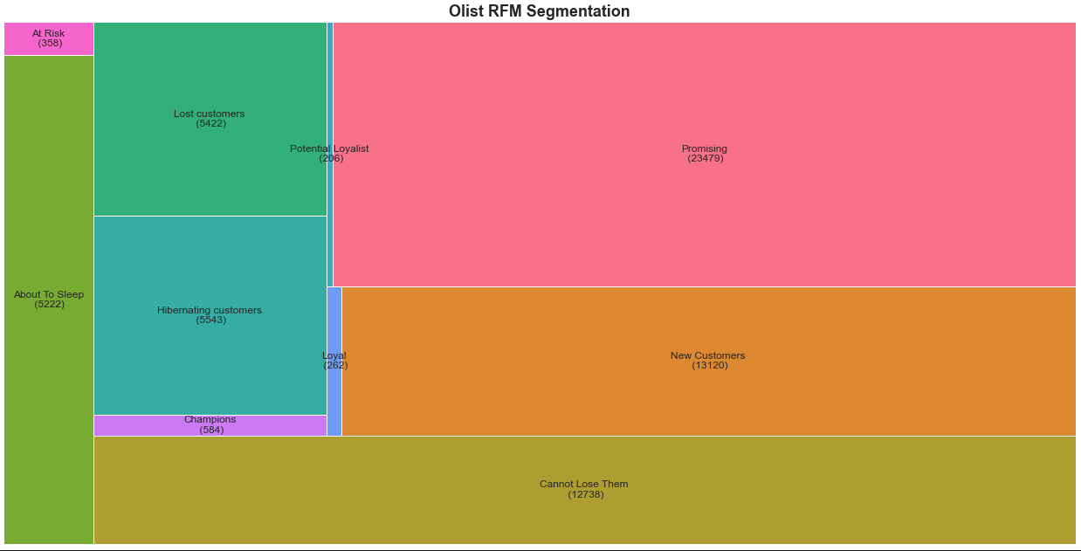

Slide 4
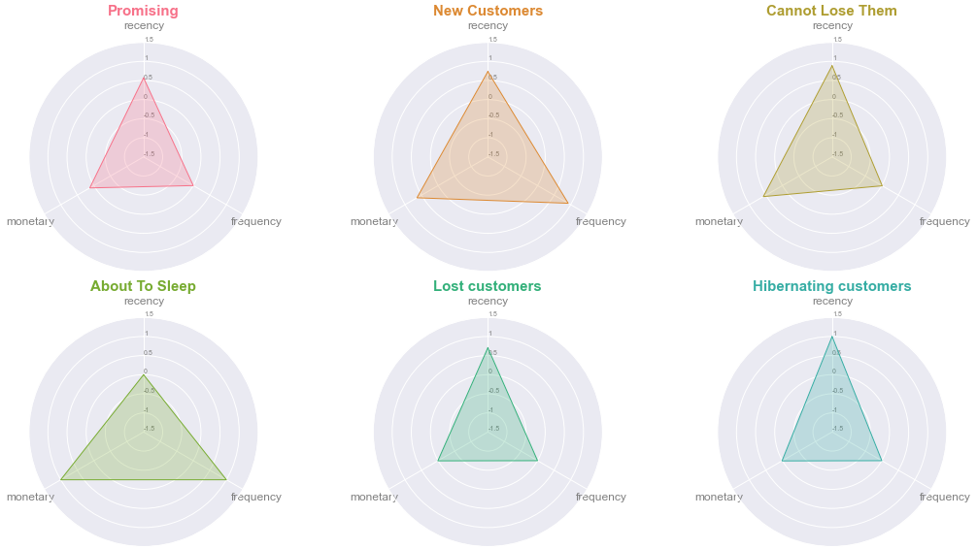
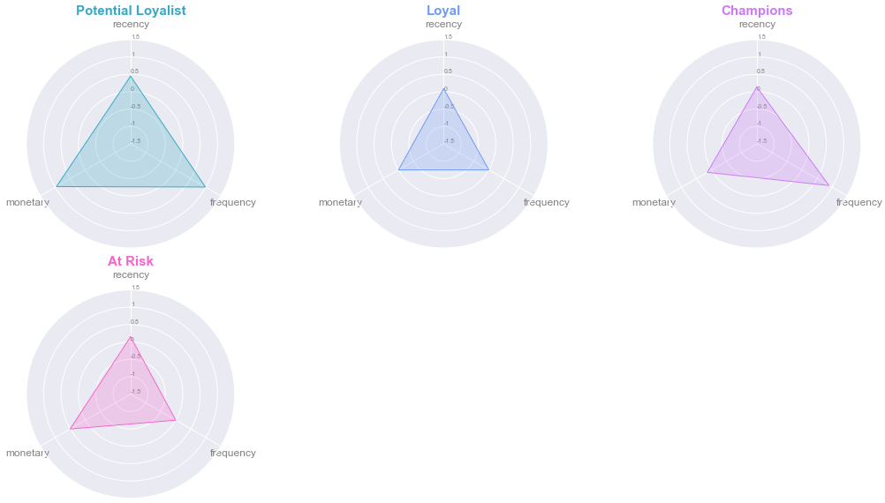

Slide 5
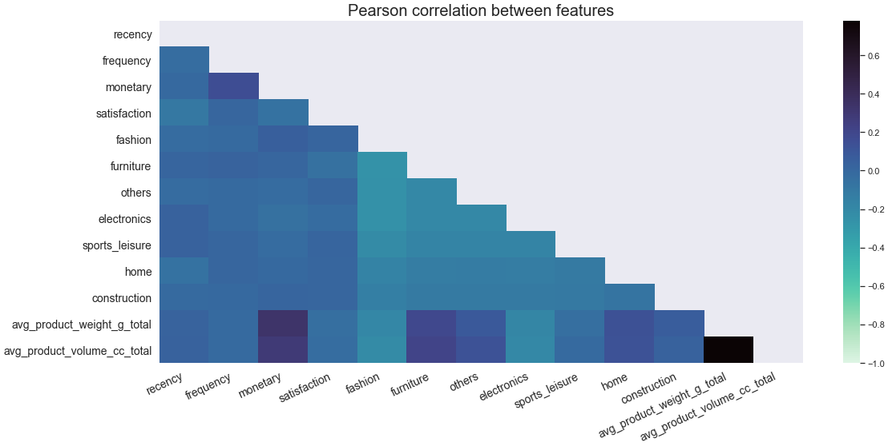

Slide 6
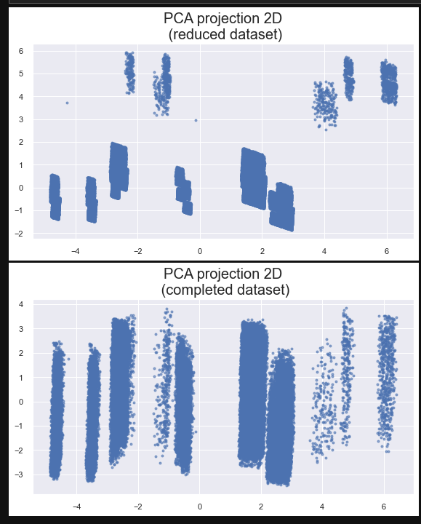
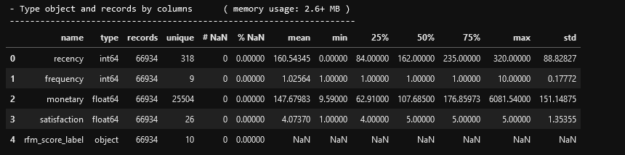
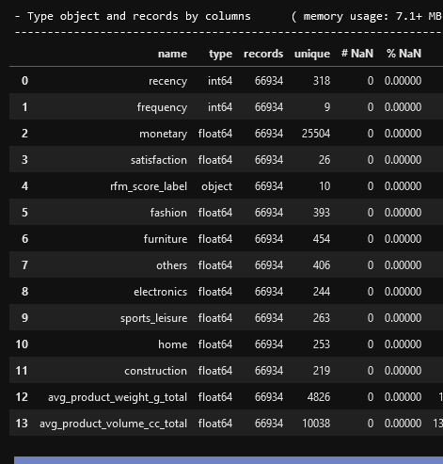

Slide 8
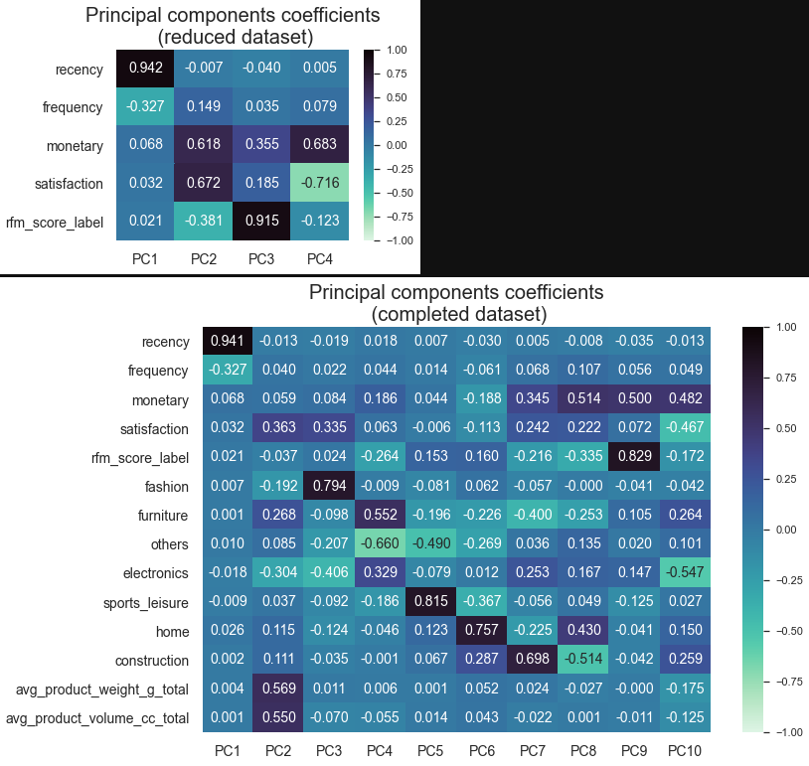
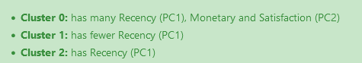
Recency
Frequency
Monetary
Satisfaction

Slide 9
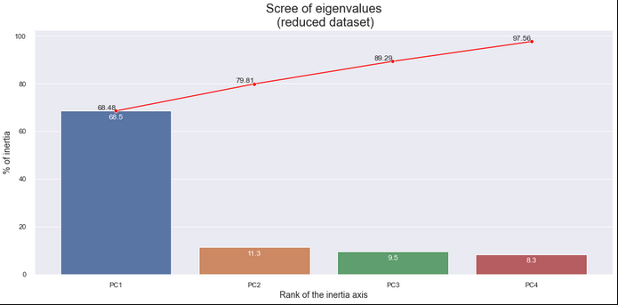
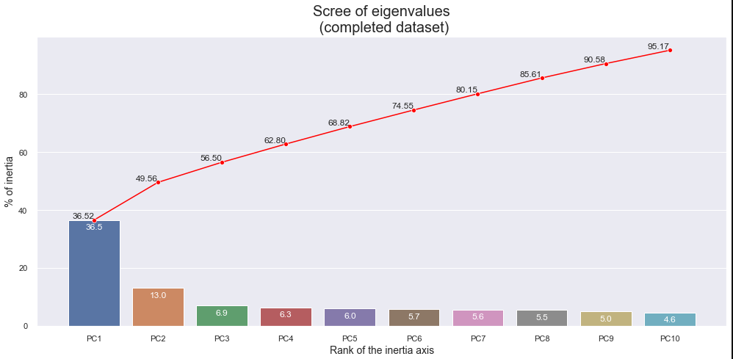

Slide 10
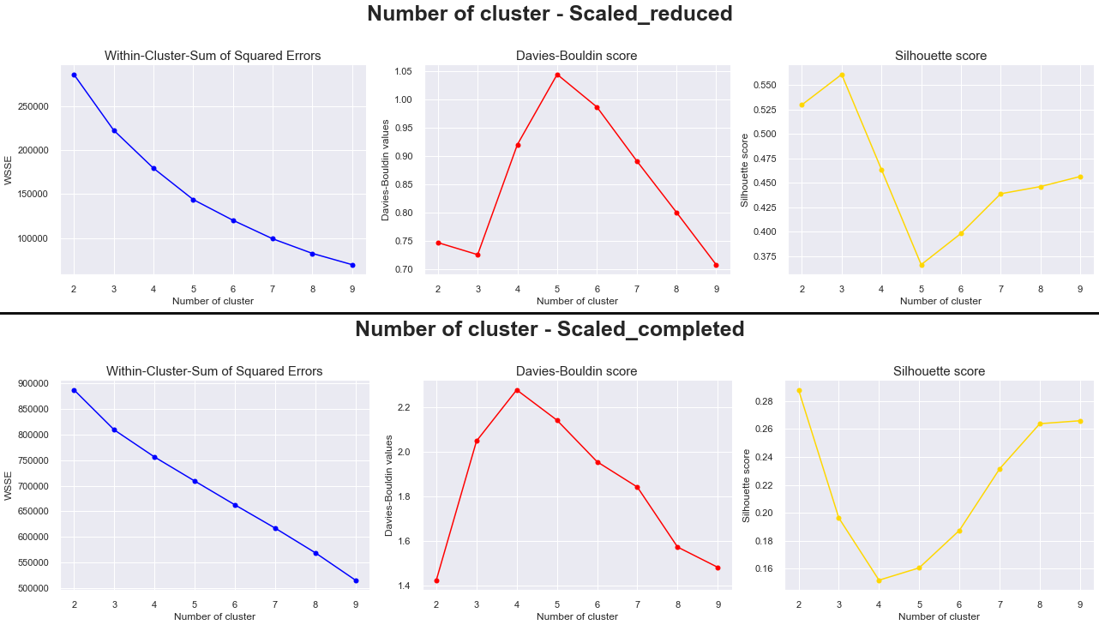

Slide 11
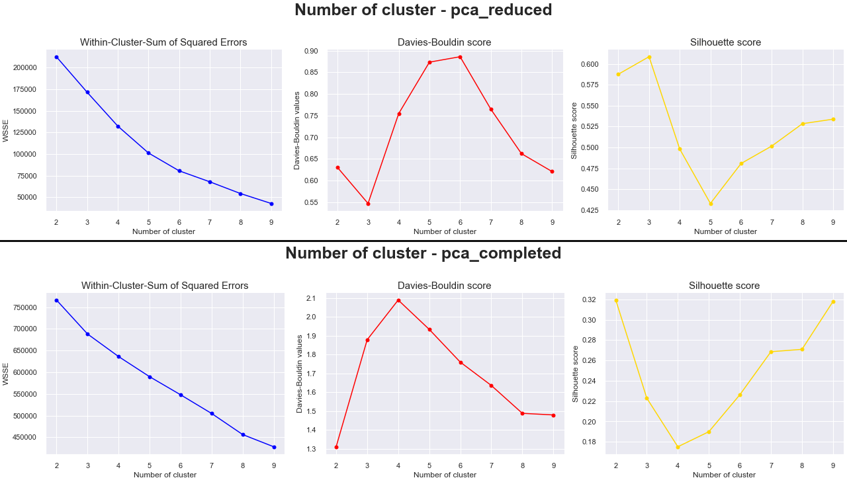

Slide 12
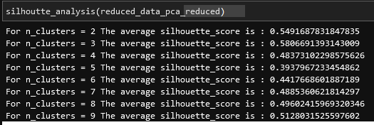
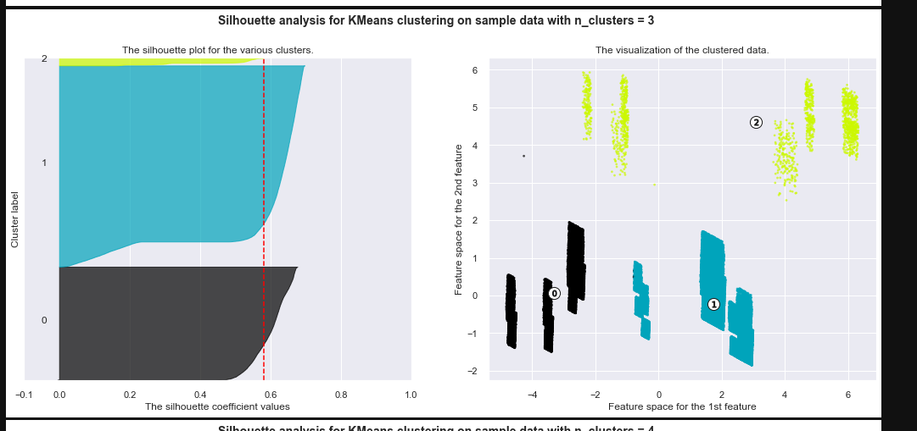

Slide 13
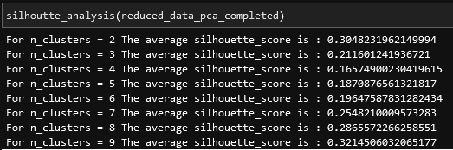
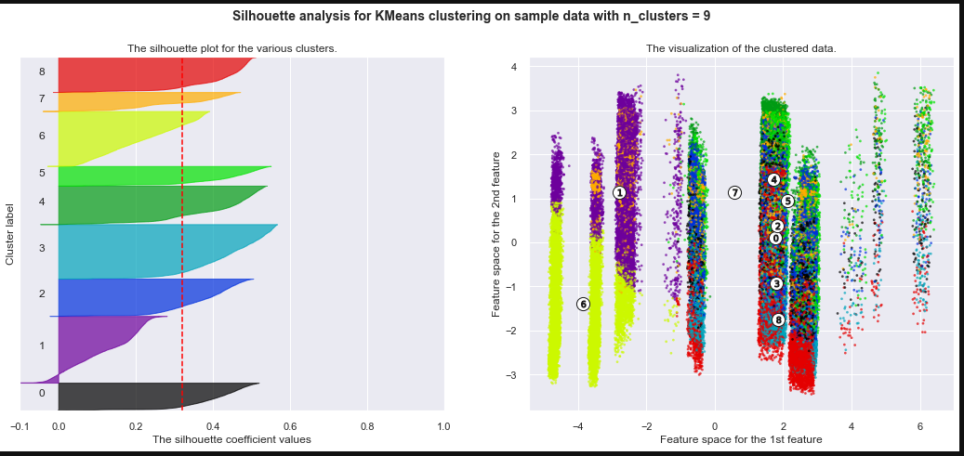

Slide 14
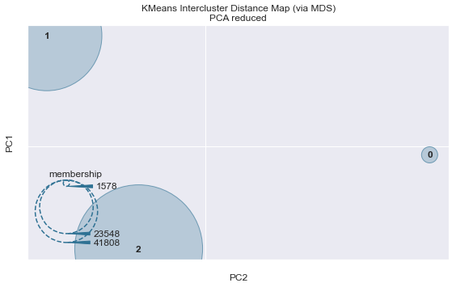
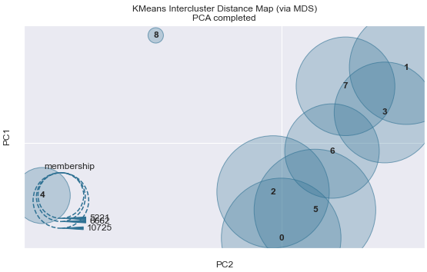

Slide 15
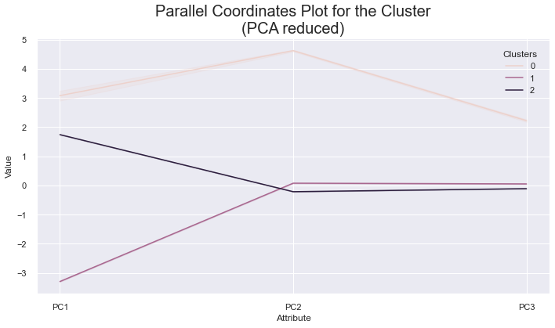

Slide 16
evaluation benchmark
metrics.homogeneity_score,
metrics.completeness_score,
metrics.v_measure_score,
metrics.adjusted_rand_score,
metrics.adjusted_mutual_info_score,

Slide 17
Ce que nous avons vu la semaine dernière
Première version de la présentation final (pas fini)
Sélection des données
Treatments
Nouvelles variables
9 Datasets
Feature engineering
1 Dataset
Sélection
des données
Treatments
Nouvelles variables
PCA
+/- 52 colonnes
Feature engineering
13 colonnes
OpenClassrooms

Slide 18
Ce que j'ai fait cette semaine
Sélection des features
Feature engineering
Traitement des valeurs manquantes
Mis à jour Data preprocessing
PCA
Refactoring notebook
OpenClassrooms

Slide 19

Sélection des données sur la base de
customer-focus
Project 5 – Segmentation des clients d’un site e-commerce
OpenClassrooms
Notes:
Customer-Focused Marketing
https://www.weidert.com/blog/customer-focused-marketing

Slide 20
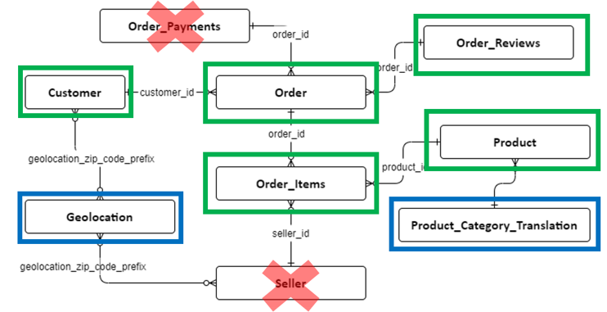

Sélection des données sur la base de
customer-focus
Les colonnes à travailler sont:
order_id
customer_id
order_status
order_purchase_timestamp
review_score
product_category
payment_value
product_width_cm
product_height_cm
product_length_cm
product_weight_g
customer_city
customer_state
customer_region
Project 5 – Segmentation des clients d’un site e-commerce
OpenClassrooms

Slide 21
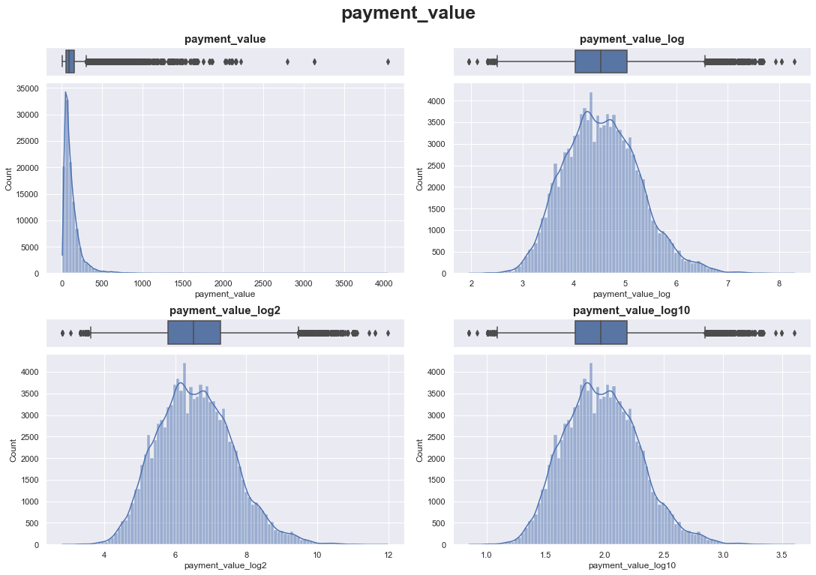
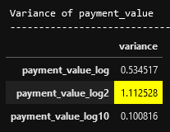
Aucune variable n'a de distribution normale
Après avoir fait :
Traitement les valeurs aberrantes
Passage au log
payment_value
product_length_cm
product_weight_g
product_height_cm
product_width_cm
Project 5 – Segmentation des clients d’un site e-commerce
OpenClassrooms

Slide 22
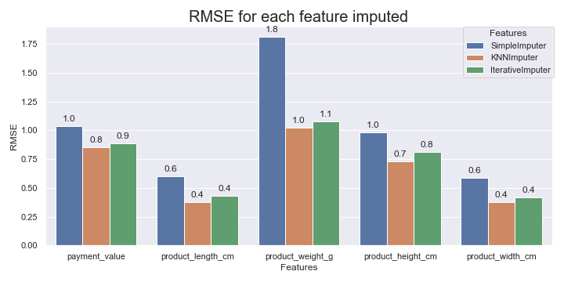
KNN pour les valeurs manquantes
À cette phase, la taille du dataset est de113425 x 14
et 0,83 % de valeurs manquantes
Après avoir calculé MSE et RMSE, KNN Imputer a obtenu le meilleur résultat
Iterative Imputer est encore expérimental pour l’instant.
la méthode choisie pour effectuer les imputations sera KNN Imputer
Project 5 – Segmentation des clients d’un site e-commerce
OpenClassrooms

Slide 23
Nouvelles données selon l’information déjà existante
order_purchase_timestamp
purchase_year
purchase_month
order_purchase_timestamp
purchase_weekday
purchase_day
initiale
purchase_hour
Pour l'instant on va garder le variable order_purchase_timestamp
final
Project 5 – Segmentation des clients d’un site e-commerce
OpenClassrooms

Slide 24
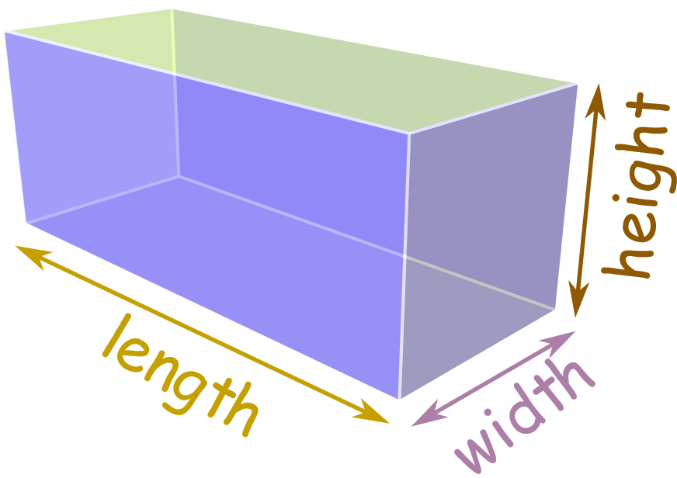
Nouvelles données selon l’information déjà existante
product_volume_cc
product_length_cm
product_height_cm
product_volume_cc
product_width_cm
initiale
final
Project 5 – Segmentation des clients d’un site e-commerce
OpenClassrooms

Slide 25
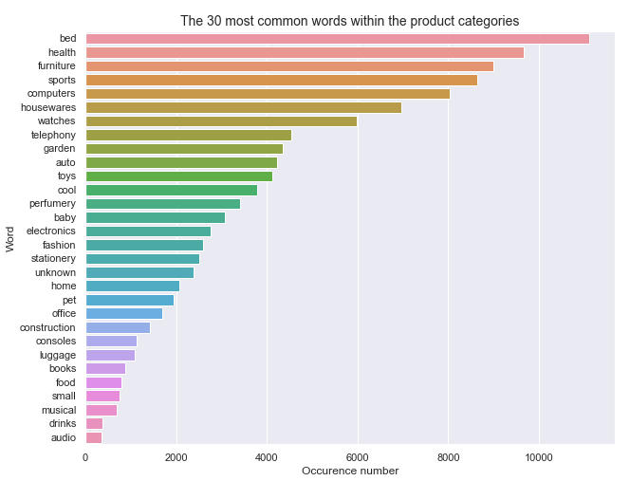

Nouvelles données selon l’information déjà existante
Après une phase d’observation pour identifier les catégories
product_category
Depuis 74 catégories à seulement 11
Project 5 – Segmentation des clients d’un site e-commerce
OpenClassrooms

Slide 26
Liste de catégories des produits à travailler
Catégories de produits | Nouvelles catégories
fashion_bags_accessories, fashio_female_clothing, fashion_sport, fashion_shoes, fashion_male_clothing, fashion_underwear_beach, fashion_childrens_clothes, cool_stuff, art, arts_and_craftmanship | fashion
kitchen_dining_laundry_garden_furniture, furniture_decor, office_furniture, furniture_bedroom, furniture_living_room, furniture_mattress_and_upholstery, bed_bath_table | furniture
home_appliances, home_appliances_2, home_confort, home_comfort_2, air_conditioning, housewares, flowers | home
electronics, audio, tablets_printing_image, telephony, fixed_telephony, small_appliances, dvds_blu_ray, small_appliances_home_oven_and_coffee, computers_accessories, computers, pc_gamer, consoles_games | electronics
construction_tools_construction, construction_tools_lights, construction_tools_safety, costruction_tools_garden, costruction_tools_tools, garden_tools, home_construction | construction
sports_leisure, musical_instruments, toys, cine_photo, cds_dvds_musicals, music, books_general_interest, books_imported, books_technical | sports_leisure
Project 5 – Segmentation des clients d’un site e-commerce
OpenClassrooms
Notes:
J'ai choisi quelques catégories ceux qui sont le plus important dans le cadre de la mission
Travaillez uniquement avec des catégories connues qui ont plus de données et leurs produits ne sont pas très différents
De plus, j'ai défini une nouvelle colonne avec un nom de catégorie plus facile juste pour travailler

Slide 27
Liste de catégories des produits à travailler
Catégories de produits | Nouvelles catégories
Drinks, food, food_drink, la_cuisine, portateis_cozinha_e_preparadores_de_alimentos | food_drink
signaling_and_security, watches_gifts, agro_industry_and_commerce, security_and_services, market_place, pet_shop , industry_commerce_and_business | misc
health_beauty, perfumery, diapers_and_hygiene, baby | health_beauty
christmas_supplies, stationery, party_supplies, auto, luggage_accessories": "supplies" | supplies
unknown | Unknown
Project 5 – Segmentation des clients d’un site e-commerce
OpenClassrooms
Notes:
J'ai choisi quelques catégories ceux qui sont le plus important dans le cadre de la mission
Travaillez uniquement avec des catégories connues qui ont plus de données et leurs produits ne sont pas très différents
De plus, j'ai défini une nouvelle colonne avec un nom de catégorie plus facile juste pour travailler

Slide 28
Liste de catégories des produits à travailler
Catégories de produits | Nouvelles catégories
Drinks, food, food_drink, la_cuisine, portateis_cozinha_e_preparadores_de_alimentos | food_drink
signaling_and_security, watches_gifts, agro_industry_and_commerce, security_and_services, market_place, pet_shop , industry_commerce_and_business | misc
health_beauty, perfumery, diapers_and_hygiene, baby | health_beauty
christmas_supplies, stationery, party_supplies, auto, luggage_accessories": "supplies" | supplies
unknown | Unknown
Project 5 – Segmentation des clients d’un site e-commerce
OpenClassrooms
Notes:
J'ai choisi quelques catégories ceux qui sont le plus important dans le cadre de la mission
Travaillez uniquement avec des catégories connues qui ont plus de données et leurs produits ne sont pas très différents
De plus, j'ai défini une nouvelle colonne avec un nom de catégorie plus facile juste pour travailler

Slide 29
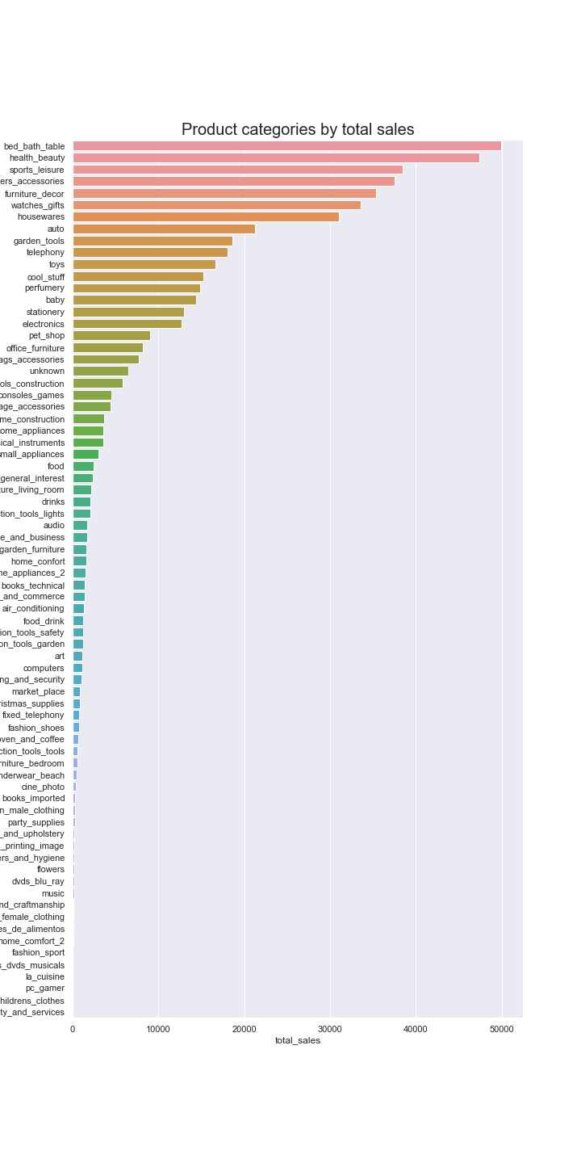
Nouvelles données selon l’information déjà existante
product_category
Depuis 74 catégories à seulement 15 catégories les plus ventes
Project 5 – Segmentation des clients d’un site e-commerce
OpenClassrooms

Slide 30
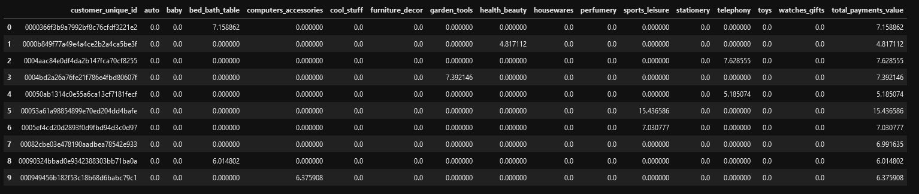
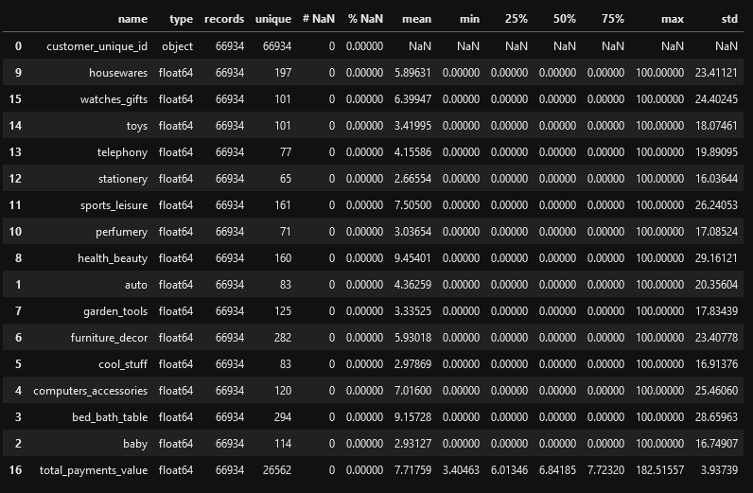
Nouvelles données selon l’information déjà existante
Project 5 – Segmentation des clients d’un site e-commerce
OpenClassrooms

Slide 31
Nouvelles données selon l’information déjà existante
Project 5 – Segmentation des clients d’un site e-commerce
OpenClassrooms

Slide 32
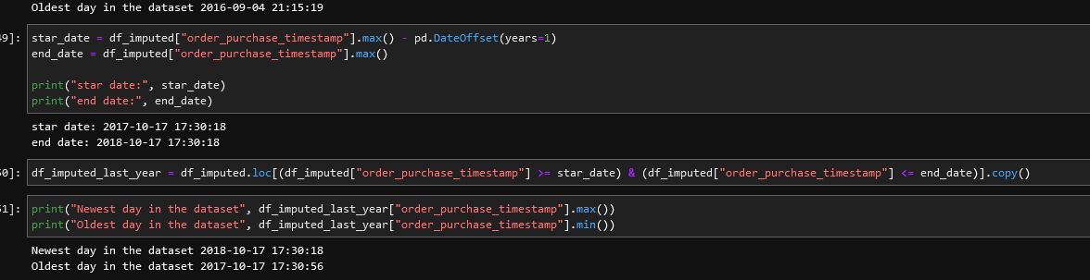
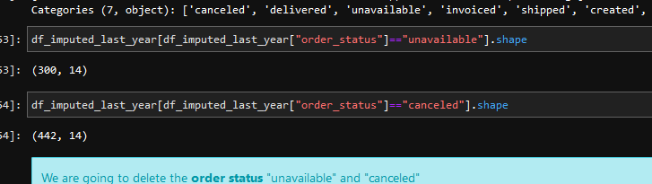

Slide 33
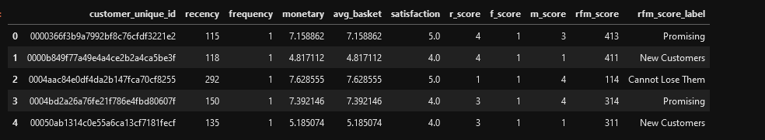
RFM

Slide 34
RFM

Slide 35
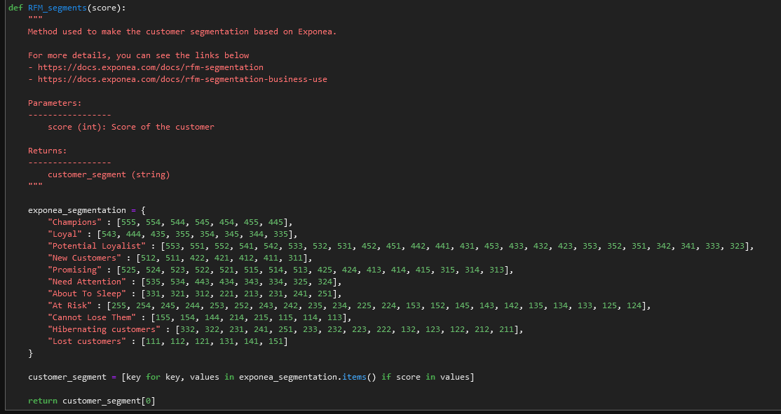
https://docs.exponea.com/docs/rfm-segmentation
https://docs.exponea.com/docs/rfm-segmentation-business-use
RFM

Slide 36
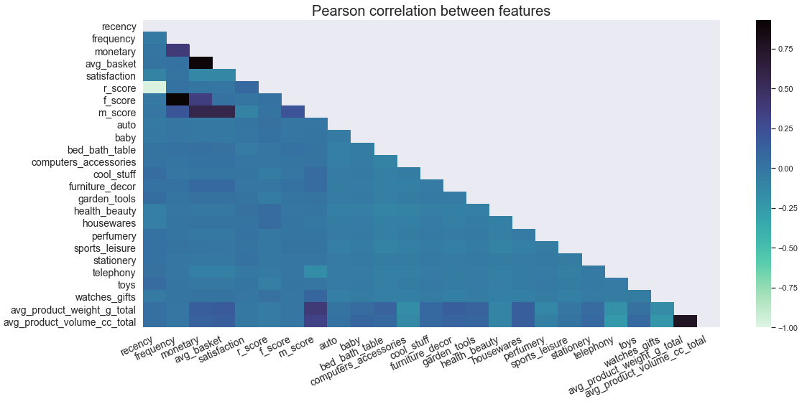
Correlation

Slide 37
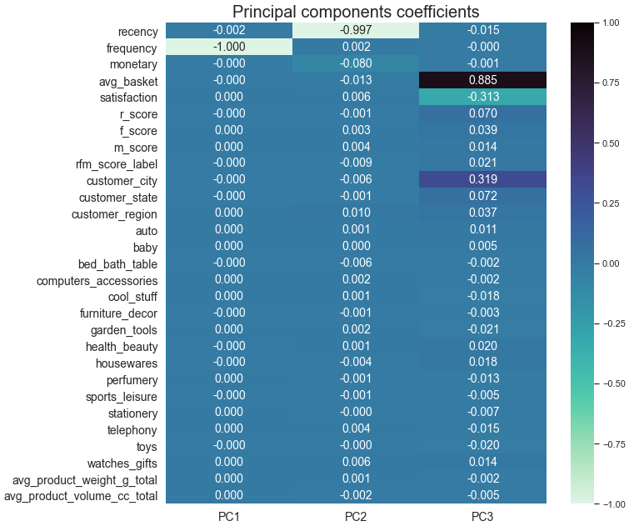
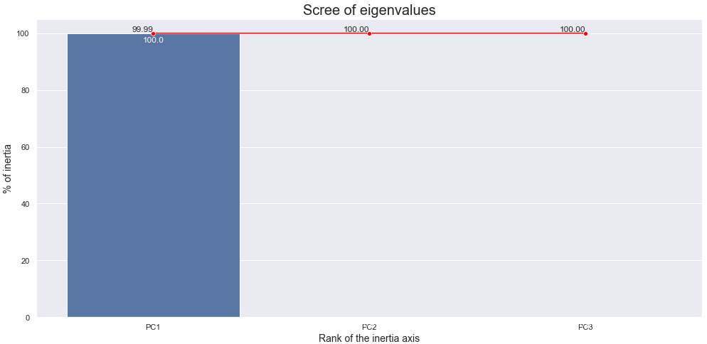
PCA all features

Slide 38
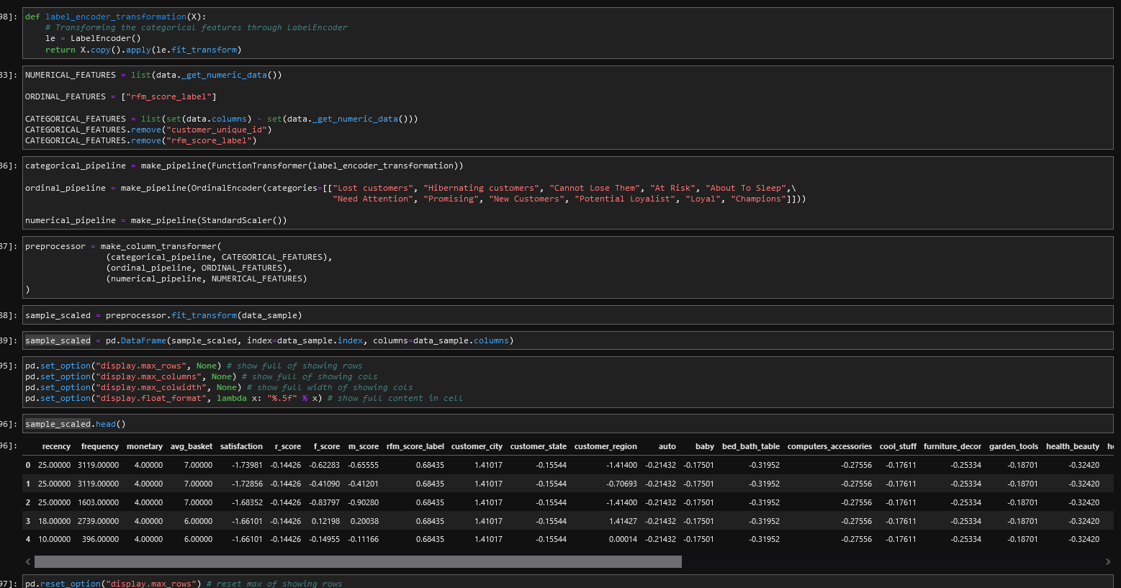

Slide 39
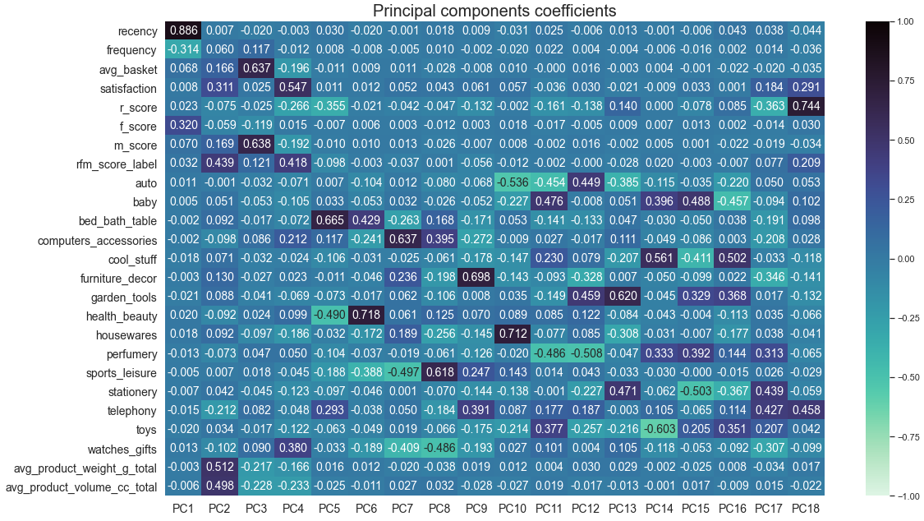
PCA features effacées
"monetary",
"customer_city", "customer_state", "customer_region"

Slide 40
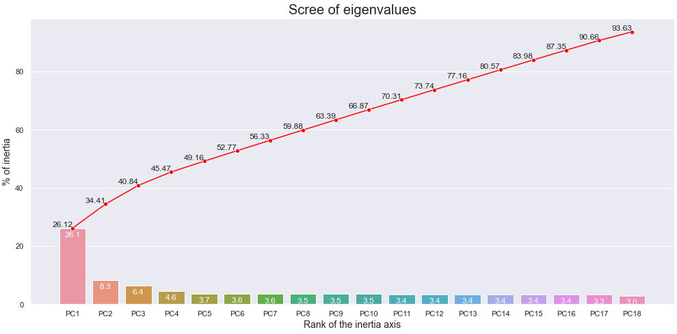

Slide 45
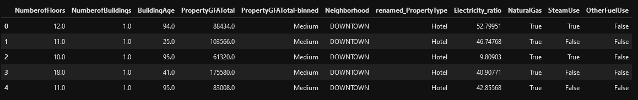
Sélection des features
>>> from sklearn.feature_selection import SelectKBest
>>> from sklearn.feature_selection import chi2
>>> from sklearn.feature_selection import VarianceThreshold
>>> from sklearn.feature_selection import SelectFromModel
OpenClassrooms

Slide 46
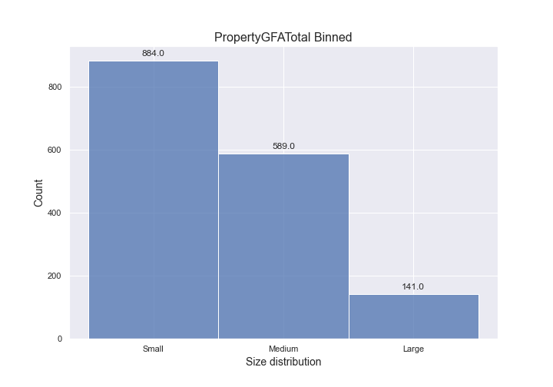

Feature engineering
OpenClassrooms

Slide 47
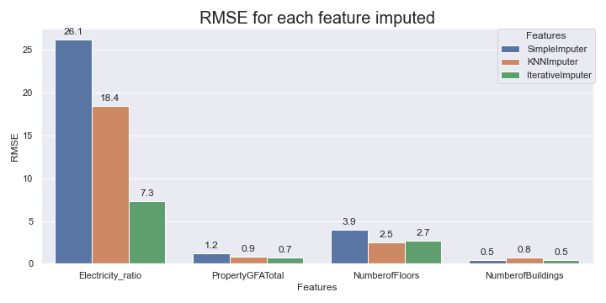
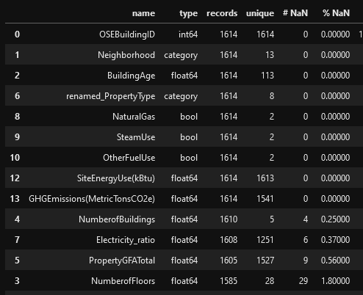

Traitement des valeurs manquantes
OpenClassrooms

Slide 48
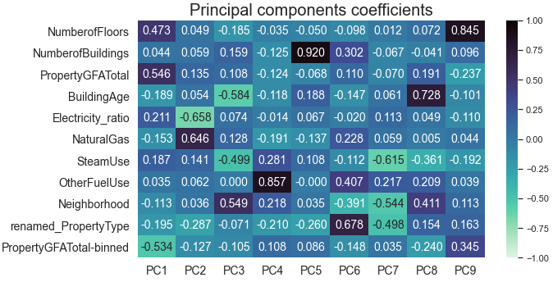
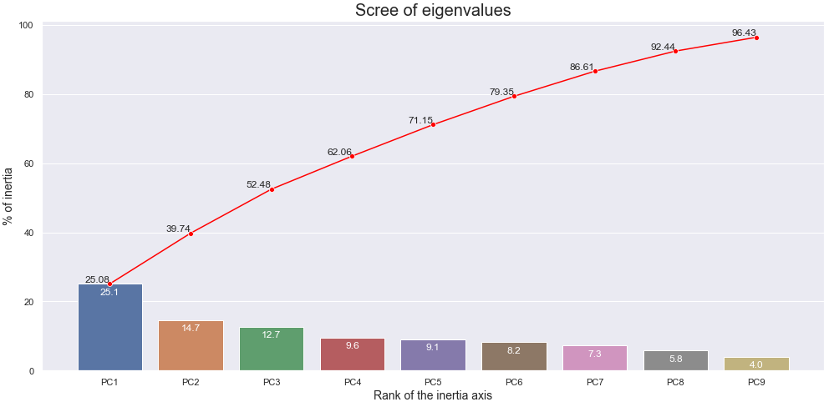

PCA
OpenClassrooms

Slide 49
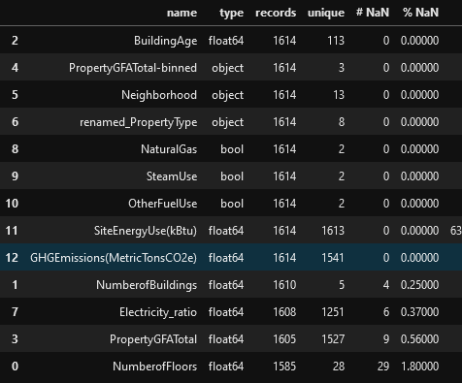

Mis à jour Data preprocessing
OpenClassrooms

Slide 50
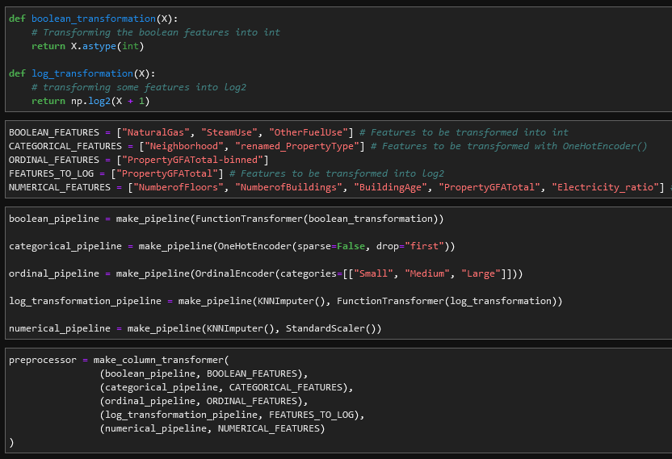

Mis à jour Data preprocessing
OpenClassrooms

Slide 51
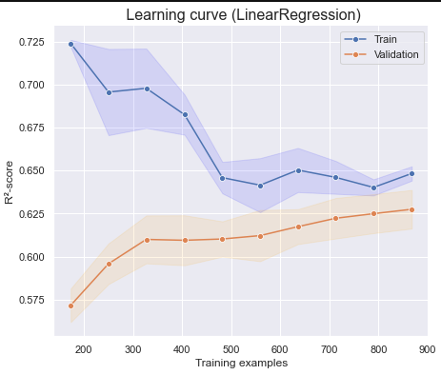


OLD
LinearRegression / PolynomialFeatures
OpenClassrooms

Slide 52



LinearRegression / PolynomialFeatures
OpenClassrooms

Slide 53



OLD
KNeighbors
OpenClassrooms

Slide 54


KNeighbors
OpenClassrooms

Slide 55


OLD
Lasso
OpenClassrooms

Slide 56


Lasso
OpenClassrooms

Slide 57



OLD
Epsilon-Support Vector Regression (SVR)
OpenClassrooms

Slide 58


Epsilon-Support Vector Regression (SVR)
OpenClassrooms

Slide 59



Random Forest
OpenClassrooms

Slide 60



Gradient Boosting
OpenClassrooms

Slide 61


Comparaison
OLD
OpenClassrooms

Slide 62



Comparaison
OpenClassrooms

Slide 63


Comparaison
OpenClassrooms

Slide 64

Baseline Dummy Regressor
OpenClassrooms

Slide 65

Ce que je vais faire.
Présentation
GHGEmissions(MetricTonsCO2e)
Continuer l’apprentissage de différents models
Démarrer le prochaine projet??
OpenClassrooms

